Slide 1
Segmentação de Imagens II
Denise Guliato

Slide 2
Recapitulando
Filtros de realce
Baseados em derivada de primeira ordem
Baseados em derivada de segunda ordem
Máscara de nitidez (unsharp mask)
Filtro de ênfase (highboost filter)

Slide 3

Recapitulando
A derivada de primeira ordem da função $f$ no ponto $x$ pode ser aproximada por ($Δx=1)$:

Slide 4

Recapitulando
A derivada de segunda ordem pode ser aproximada por:
$$\frac{∂^{2}f(x)}{∂x^{2}}= \frac{∂f′(x)}{∂x}=f^{′}\left(x+1\right)−f^{′}\left(x\right)= =\left(f\left(\left(x+1\right)+1\right)−f\left(x+1\right)\right)−\left(f\left(x+1\right)−f\left(x\right)\right)=f\left(x+2\right)−f\left(x+1\right)−f\left(x+1\right)+f\left(x\right)=f\left(x+2\right)−2f\left(x+1\right)+f\left(x\right)$$
Essa expansão é sobre o ponto $x+1$. A segunda derivada sobre o ponto $x$ é obtida subtraindo 1 dos argumento
$$\frac{∂^{2}f(x)}{∂x^{2}}=f\left(x+1\right)+f\left(x−1\right)−2f(x)$$

Slide 5
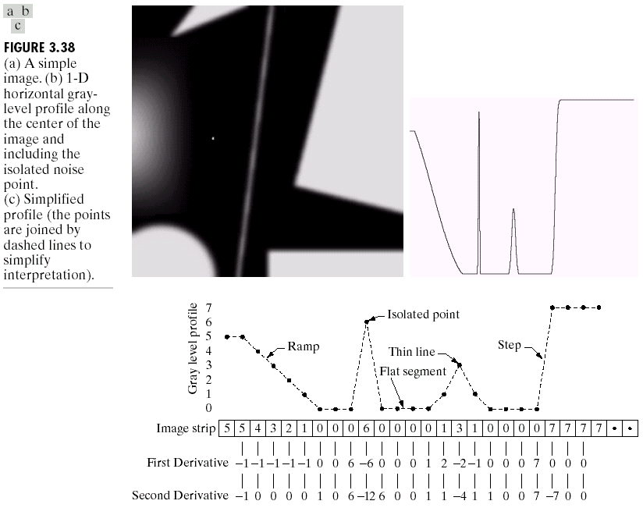
Recapitulando

Slide 6
Recapitulando
Conclusões
Derivadas de primeira ordem produzem arestas mais grossas na imagem;
Derivadas de segunda ordem:
tem uma resposta forte para detalhes finos (pontos isolados, ruídos, linhas finas);
Resultam em aresta dupla em rampas e degraus;
O sinal pode ser usado para identificar a transição (claro para escuro - negativo; escuro para claro – positivo)

Slide 7
Roteiro da aula
O que é Segmentação de imagens?
Detecção de bordas
Deteção Básica de bordas
Método de Marr-Hildreth
Método de Canny
Seguidores de arestas
Limiarização
Segmentação baseada em regiões
Crescimento de regiões
Split and merge

Slide 8
Roteiro da aula
O que é Segmentação de imagens?
Detecção de bordas
Deteção Básica de bordas
Método de Marr-Hildreth
Método de Canny
Seguidores de arestas
Limiarização
Segmentação baseada em regiões
Crescimento de regiões
Split and merge

Slide 9
Aula de Hoje
O que é Segmentação de imagens?
Detecção de bordas
Deteção Básica de bordas
Método de Marr-Hildreth
Método de Canny

Slide 10
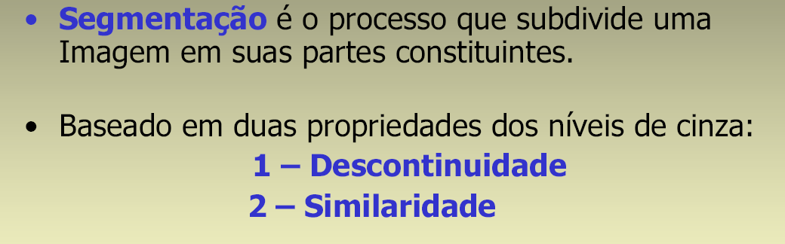
Segmentação de Imagens

Slide 11
Segmentaçao baseada em descontinuidades
Detecção de Bordas
É a técnica mais utilizada para segmentação de imagens baseada nas variações abruptas (locais) de níveis de cinza.

Slide 12
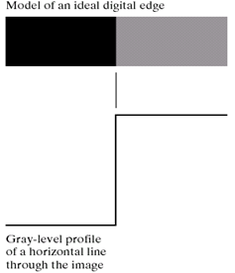
Modelos de Bordas
Modelos de arestas – são classificados de acordo com seu perfil de intensidade:
Aresta degrau – envolve uma transição entre dois níveis de intensidade ocorrendo idealmente numa distancia de 1 pixel

Slide 13
Modelos de Arestas
Na prática, arestas são borradas e apresentam ruído, com o grau de borramento determinado principalmente por limitações no mecanismo de focagem, e o ruído determinado principalmente pelos componentes eletrônicos do sistema de aquisição.

Slide 14
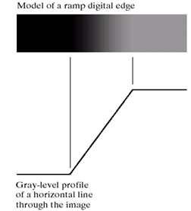
Modelos de Bordas
Aresta rampa - A inclinação da rampa é inversamente proporcional ao grau de borramento na aresta.

Slide 15
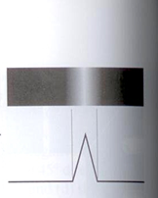
Modelos de Bordas
Aresta telhado – são modelos de linhas que atravessam uma região com a largura do telhado sendo determinada pela espessura e sharpness.

Slide 16
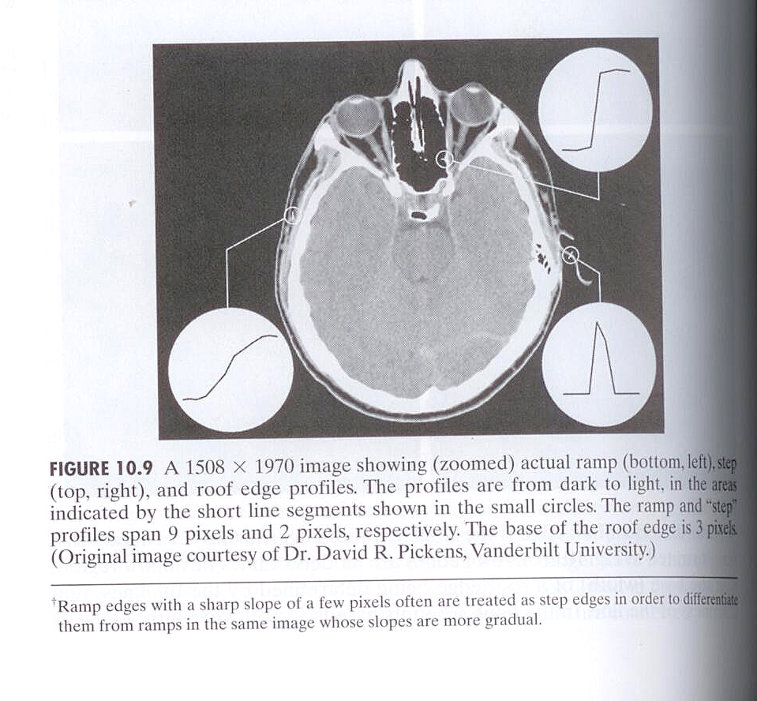
Exemplo

Slide 17
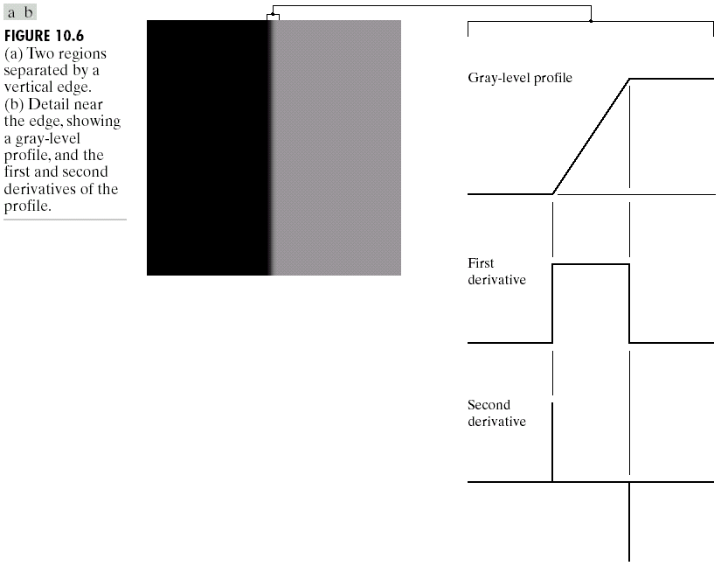
Comportamento da 1ª. e 2ª. derivadas
Magnitude da rampa
Zero crossing
Indica o centro da aresta

Slide 18
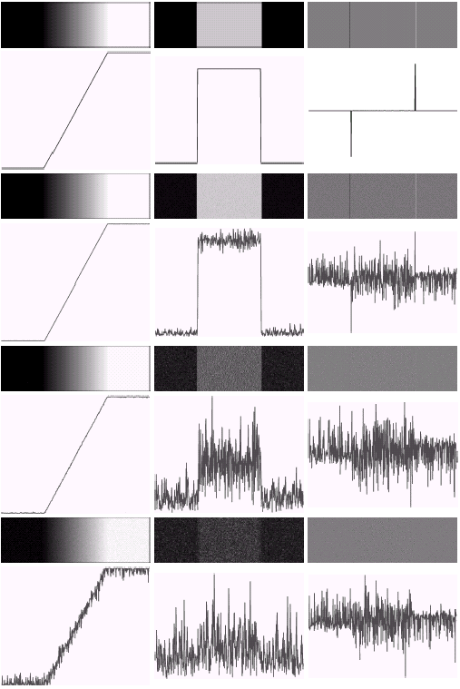

Comportamento das 1ª. e 2ª. derivadas na presença de ruído
Note que o ruído tem impacto importante na 1ª. e 2ª. Derivadas usadas para a detecção de bordas
suavização da imagem

Slide 19
Detecção de Bordas
Concluímos que três passos fundamentais para a detecção de Bordas:
Suavização da imagem para remoção de ruídos;
Detecção de todos os pontos que são potencialmente candidatos a se tornarem um pontos de aresta;
Localização da aresta – seleciona entre os pontos candidatos aqueles que pertencem ao conjuntos de pontos de uma aresta.

Slide 20
Detecção Básica de Bordas
Pode-se detectar mudanças de intensidade com a finalidade de encontrar bordas usando as derivadas de primeira ou de segunda ordem.

Slide 21
O gradiente da imagem e suas propriedades
O gradiente permite calcular a força e a orientação de uma aresta no ponto (x,y) de uma imagem f.

Slide 22
Propriedades do Gradiente
A magnitude (tamanho) do gradiente define a taxa de mudança na direção do vetor gradiente
note que g_{x}, g_{y} e M(x,y) são imagens com a mesma dimensão que a original.
M(x,y) é dita imagem gradiente;

Slide 23
Propriedades do Gradiente
O ângulo α define a direção do vetor gradiente, medido com relação ao eixo x
note que a direção da aresta no ponto (x,y) é ortogonal à direção α(x,y) do vetor gradiente
Se g_{x} = 0 → α(x,y) = +-90;
Se g_{y} = 0 → α(x,y) = 0

Slide 24
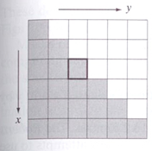
Propriedades do Gradiente - exemplo
Veja uma seção ampliada de uma imagem contendo um segmento de borda reto;

Slide 25
Propriedades do Gradiente - exemplo
Qual a magnitude e a direção da mudança de intensidade no ponto descatado ?
Operadores gradientes???

Slide 26
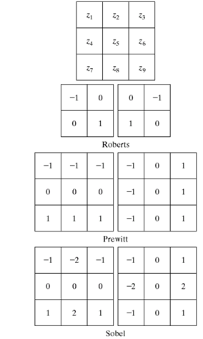
Alguns Operadores de Gradiente

Slide 27
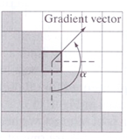
Propriedades do Gradiente - exemplo
Calcule a magnitude e o angulo do vetor gradiente no pixel destacado usando Prewitt. (lembre-se da orientação da imagem para a análise)

Slide 28
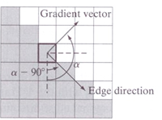
Propriedades do Gradiente - exemplo
A direção do vetor gradiente é dada por:
y
x
A borda em um ponto p é ortogonal ao sentido do vetor gradiente em p;
O ângulo de borda é 135º – 90º = 45º graus com relação a x.

Slide 29
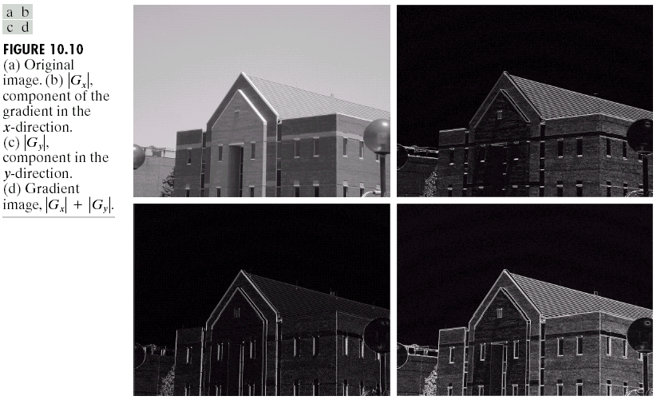
Outro Exemplo do uso Gradiente

Slide 30
Outro exemplo do uso de Gradiente
A imagem original apresenta detalhes da parede de tijolo;
Este nível de detalhamento muitas vezes atrapalha a detecção de bordas;
Uma solução é suavizar a imagem antes do processo de detecção de bordas

Slide 31
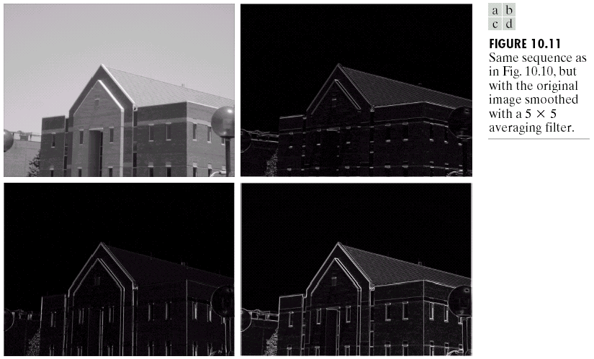
Outro exemplo do uso de Gradiente – suavizando a imagem
Neste caso a imagem original foi suavizada com filtro da media com dimensão 5x5 – note que a respostas das mascaras são mais fortes nas arestas principais, sem predominancia do tenhado

Slide 32
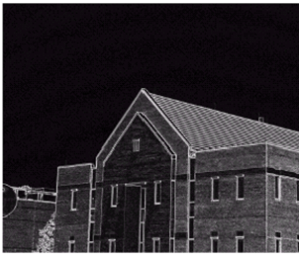
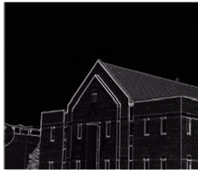
Comparando os resultados
Detecção de bordas Detecção de bordas
sem suavização da com suavização da
imagem original imagem original

Slide 33
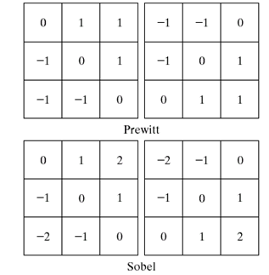
Outros Operadores de Gradiente
Para se obter as arestas inclinada com +- 45 graus, é preciso usar as máscaras que respondem mais fortemente a estas orientações:

Slide 34
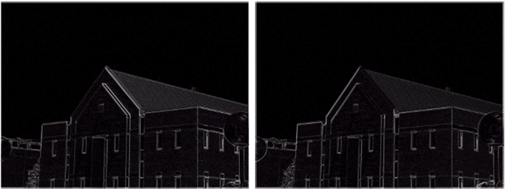
Operadores de Gradiente Diagonal
Uso do operador de Sobel de 45º
Uso do operador de Sobel de -45º
Nota: Neste processamento foi usada a imagem original suavizada

Slide 35
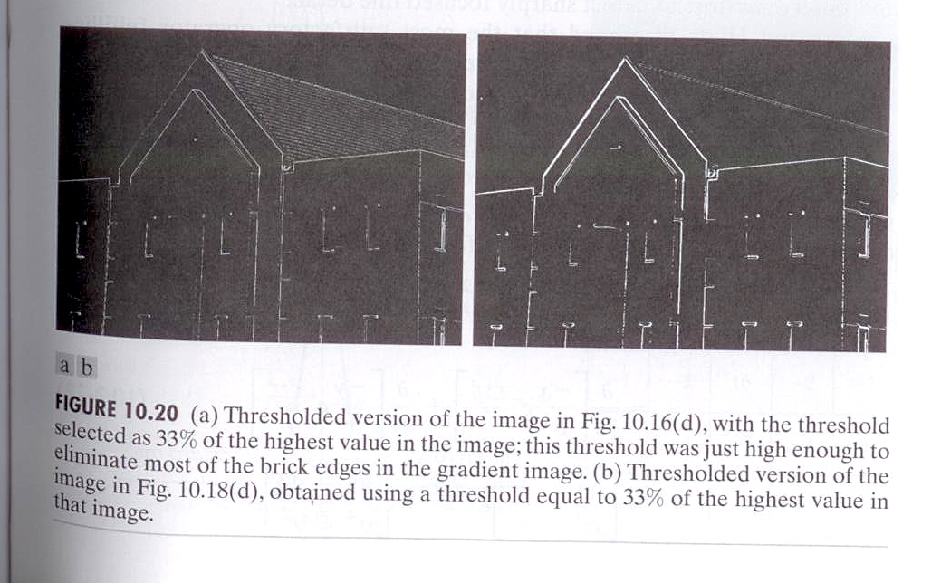
Combinando gradiente e limiarização
Uma limiarização pode ser executada sobre a imagem gradiente com o objetivo de ressaltar as bordas principais.
Fig 10.20
Quando se tem interesse em destacar as bordas da imagem e manter conectividade → deve-se suavizar a imagem como pré-processamento.

Slide 36
Exercicio
A mascara de Sobel em geral apresenta melhores resultados porque ela faz uma supressão de ruídos.
Mostre que a resposta da mascara de Sobel (g_{y}) pode ser implementada passando uma mascara diferencial [-1, 0, 1] seguida mascara de suavização [1,2,1] ^{T} (ou suas equivalentes vertical e horizontal para obter g_{x})
Notes:
[1,2,1]T; [-1,0,1]

